Slide 1
城市天气预报
联想教育

Slide 2
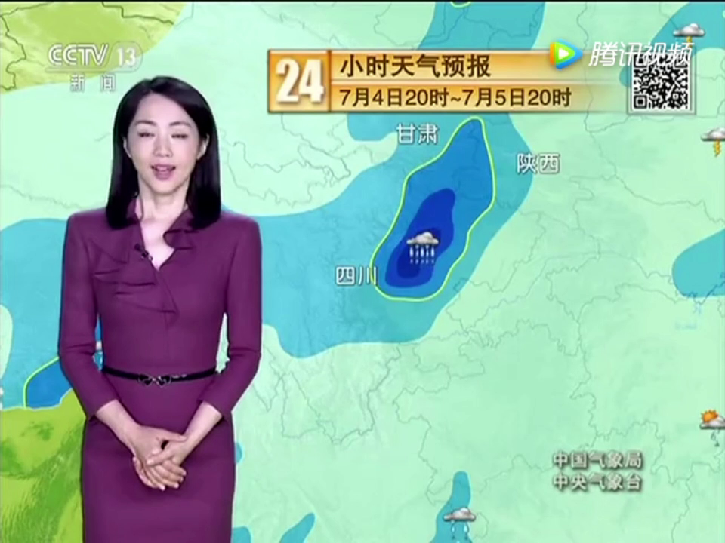
中央电台天气预报
Notes:
“好、很好、非常好。”
“我希望做了今天的项目之后呢，能让咱们以后的生活变得更好。”
“还记得我小时候每天晚上必看的就是新闻联播和天气预报。看新闻联播能知道今天都发生了什么事，看天气预报能知道明天去上学要不要把伞带着。。。以前想知道天气情况，就需要在每天晚上7点半守在电视机前，但是现在随着科技的进步和技术的发展，很多网络上都能查到最近的天气情况。”
“现在咱们中国的科技飞速发展，以往只有在电视上才能看到的天气预报，现在随时随地都可以查到。那么既然咱们是做数据采集的，那咱们就做一个采集天气，做天气预报的小项目。”

Slide 3

PART.1
项目介绍
时长 - 3分钟

Slide 4
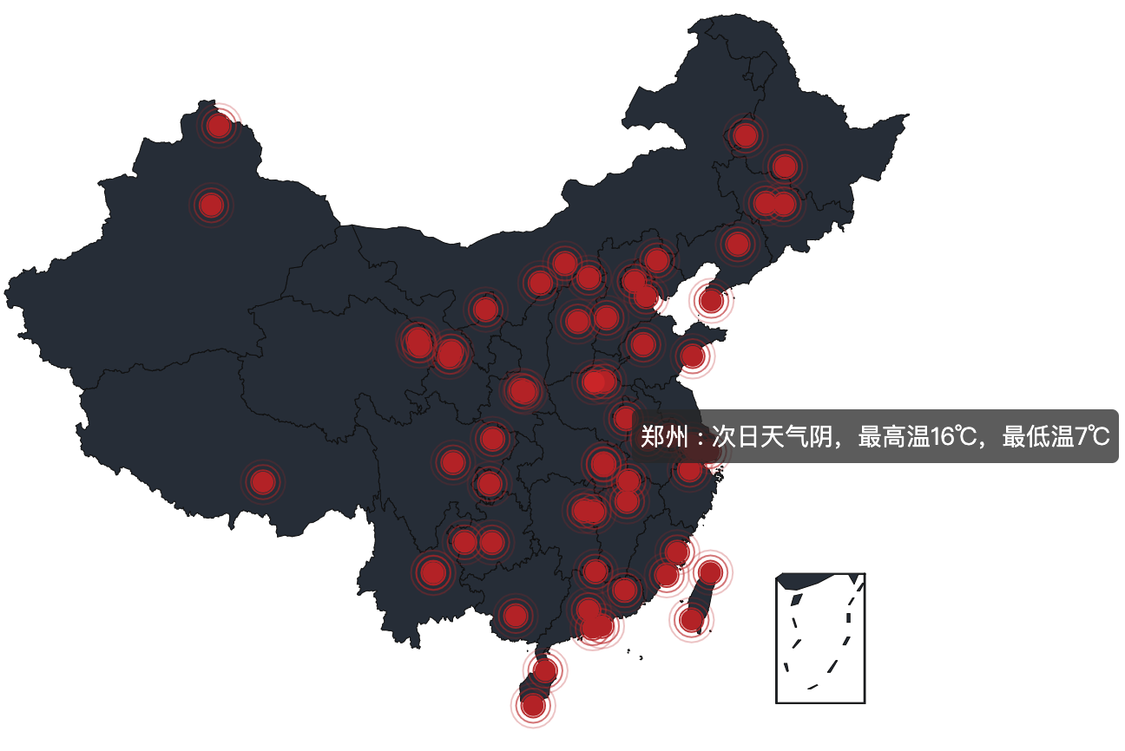
项目名称
城市天气早知道

Slide 5
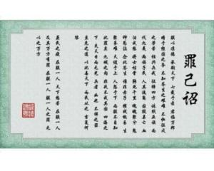
项目意义
中华上下五千年，我们从古至今就对天气非常关注。
古时帝王勤看天象，大旱时节求雨不成甚至发布”罪己诏”。商汤建国初期，连年大旱，五谷不收，商汤就“剪发断爪”，把自己当成供奉上天的牺牲品，曰：“余一人有罪无及万夫，万夫有罪在余一人，无以一人之不敬，使上帝鬼神伤民之命。”于是，百姓大悦，雨亦大至。
现在虽没有古代的“天灾鬼神”之说，但天气于我们而言，重要性依旧丝毫不减：雨雪天气关系保暖出行、温度的异常变化关系到个人健康、极端天气甚至会对我们的生命和财产安全造成巨大的损失、更不用提2008年的雪灾。。。

Slide 6
PART.2
温故
时长 - 5分钟

Slide 7
温故
json字符串
函数
json字符串的内容如何读取？
函数如何传递参数？
list列表
requests请求
list列表如何取值？
requests如何发送get请求？

Slide 8
PART.3
知新
时长 - 10分钟

Slide 9

requests返回json
如果返回的结果是json类型，则有更简单的读取方式：
requests.get(url).json()

Slide 10
format函数精确小数位
format函数如何精确到小数点后2位？
"{ :.2f }".format(1.2345)

Slide 11
设置请求频率
为防止IP被封，持续的发送请求时，可在循环中添加 time.sleep()

Slide 12
天气API的使用
和风天气使用流程：
1. key的获取方式。
2. 使用城市名，获取城市坐标。
3.使用城市坐标，获取城市天气。
4.将坐标列表和天气列表传入“画图”函数。
5.运行程序，打开网页。

Slide 13
PART.4
练习反馈
时长 - 15分钟

Slide 14

练习反馈
以小组为单位进行讨论，
每个小组选出50个城市进行数据抓取和数据展示。

Slide 15
PART.5
总结
时长 - 3分钟

Slide 16
总结
1. 人类影响气候，气候也影响人类。
2. 做“天气项目”不难，难的是如何保护环境。
Notes:
有些人没有做出来项目，“不要怕失败，不要怕困难，迎难而上，失败是成功之母。”
“二氧化碳浓度、pm2.5，认识更加深刻。自己动手得到的数据，以后更加要树立保护环境的意识。。。”
“全球变暖，大家要关注全球变暖，大家要树立保护环境的意识。我们要以身作则，力所能及的做一些什么什么工作。”

